Slide 1
Media Mengajar
Buku Pendamping
TEMATIK TERPADU
Pendidikan Pancasila
dan Kewarganegaraan
untuk SD/MI Kelas V
Tema 5
Ekosistem
HENI NURHAENI,M.Pd

Slide 2
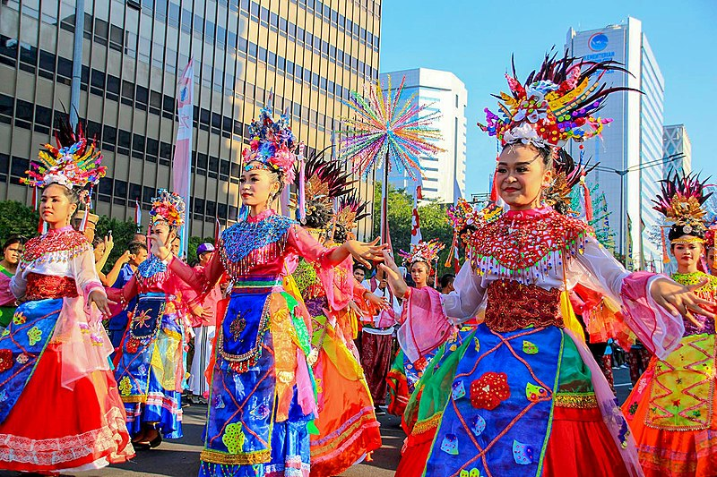
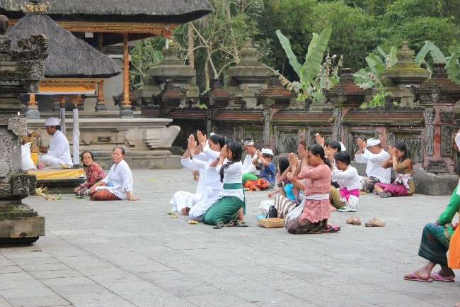
Materi Inti Subtema 3
KD 3.4
Indonesia adalah negara dengan beragam kehidupan budaya, sosial, dan ekonomi.
Bangsa Indonesia memiliki suku, agama, kebudayaan, pekerjaan, dan tingkat ekonomi yang beragam. Keragaman itu menjadi kekayaan bangsa Indonesia.
Sumber: commons.wikimedia.org
Sumber: pxhere.com

Slide 3
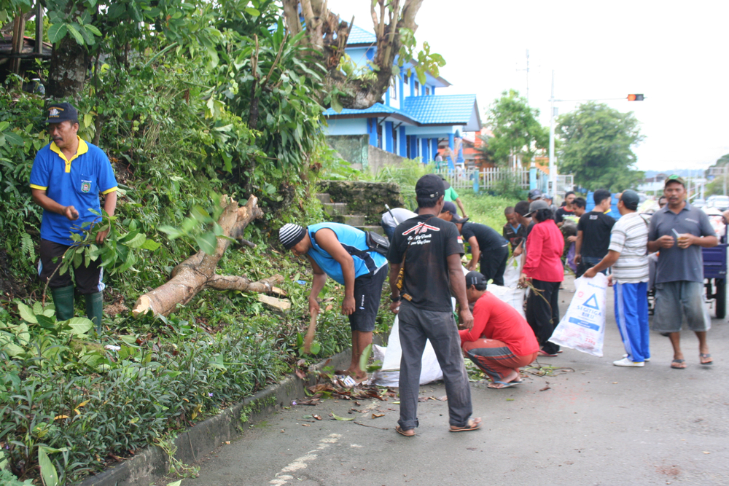
Salah satu budaya asli bangsa Indonesia adalah gotong royong.
Gotong royong adalah penerapan sikap saling membantu, saling peduli, dan saling menghormati sesama anggota masyarakat.
Sumber: shutterstock.com
Contoh gotong royong adalah melakukan kegiatan kerja bakti membersihkan lingkungan dan fasilitas umum di lingkungan sekitar.

Slide 4
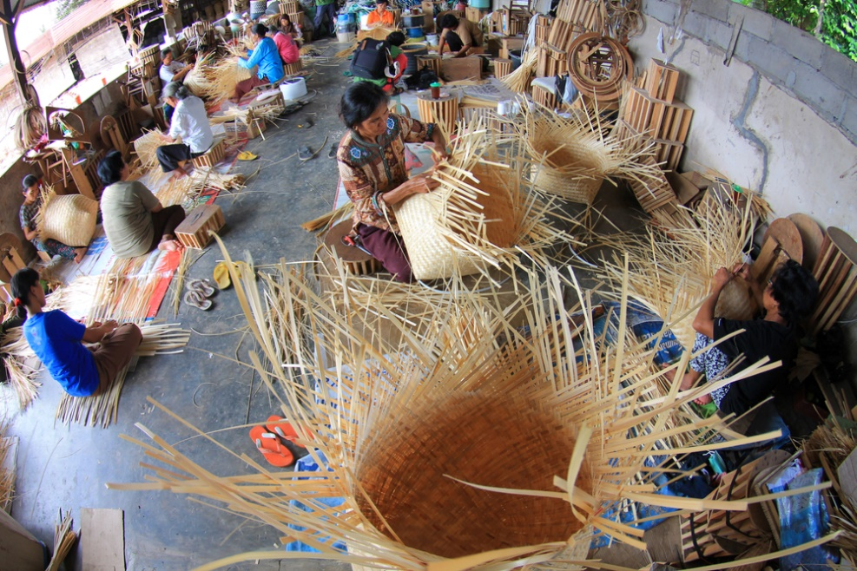
Contoh gotong royong dalam bidang ekonomi adalah upaya masyarakat untuk meningkatkan pendapatan bersama tanpa melihat perbedaan suku bangsa, agama, dan pekerjaannya.
Kegiatan-kegiatan tersebut dapat meningkatkan kunjungan wisatawan nusantara dan mancanegara sehingga perekonomian masyarakat setempat dapat meningkat dari devisa yang diperoleh.
Sumber: shutterstock.com
Bergotong royong ketika membuat kerajinan tangan untuk suvenir wisatawan.

Slide 5
Menjelaskan Semangat Kekeluargaan dan Gotong Royong dalam Kehidupan Sehari-hari
Manfaat semangat kekeluargaan:
meningkatkan persatuan dan kesatuan
hubungan antarmasyarakat terjalin harmonis, aman, dan tentram
kebersamaan antarmasyarakat terjaga dengan baik.
Manfaat gotong royong:
memperkokoh rasa persatuan dan kesatuan
mempererat tali persaudaraan
meringankan pekerjaan, sehingga cepat selesai
menumbuhkan solidaritas dan kebersamaan antar sesama
meringankan kesulitan orang lain.

Slide 6
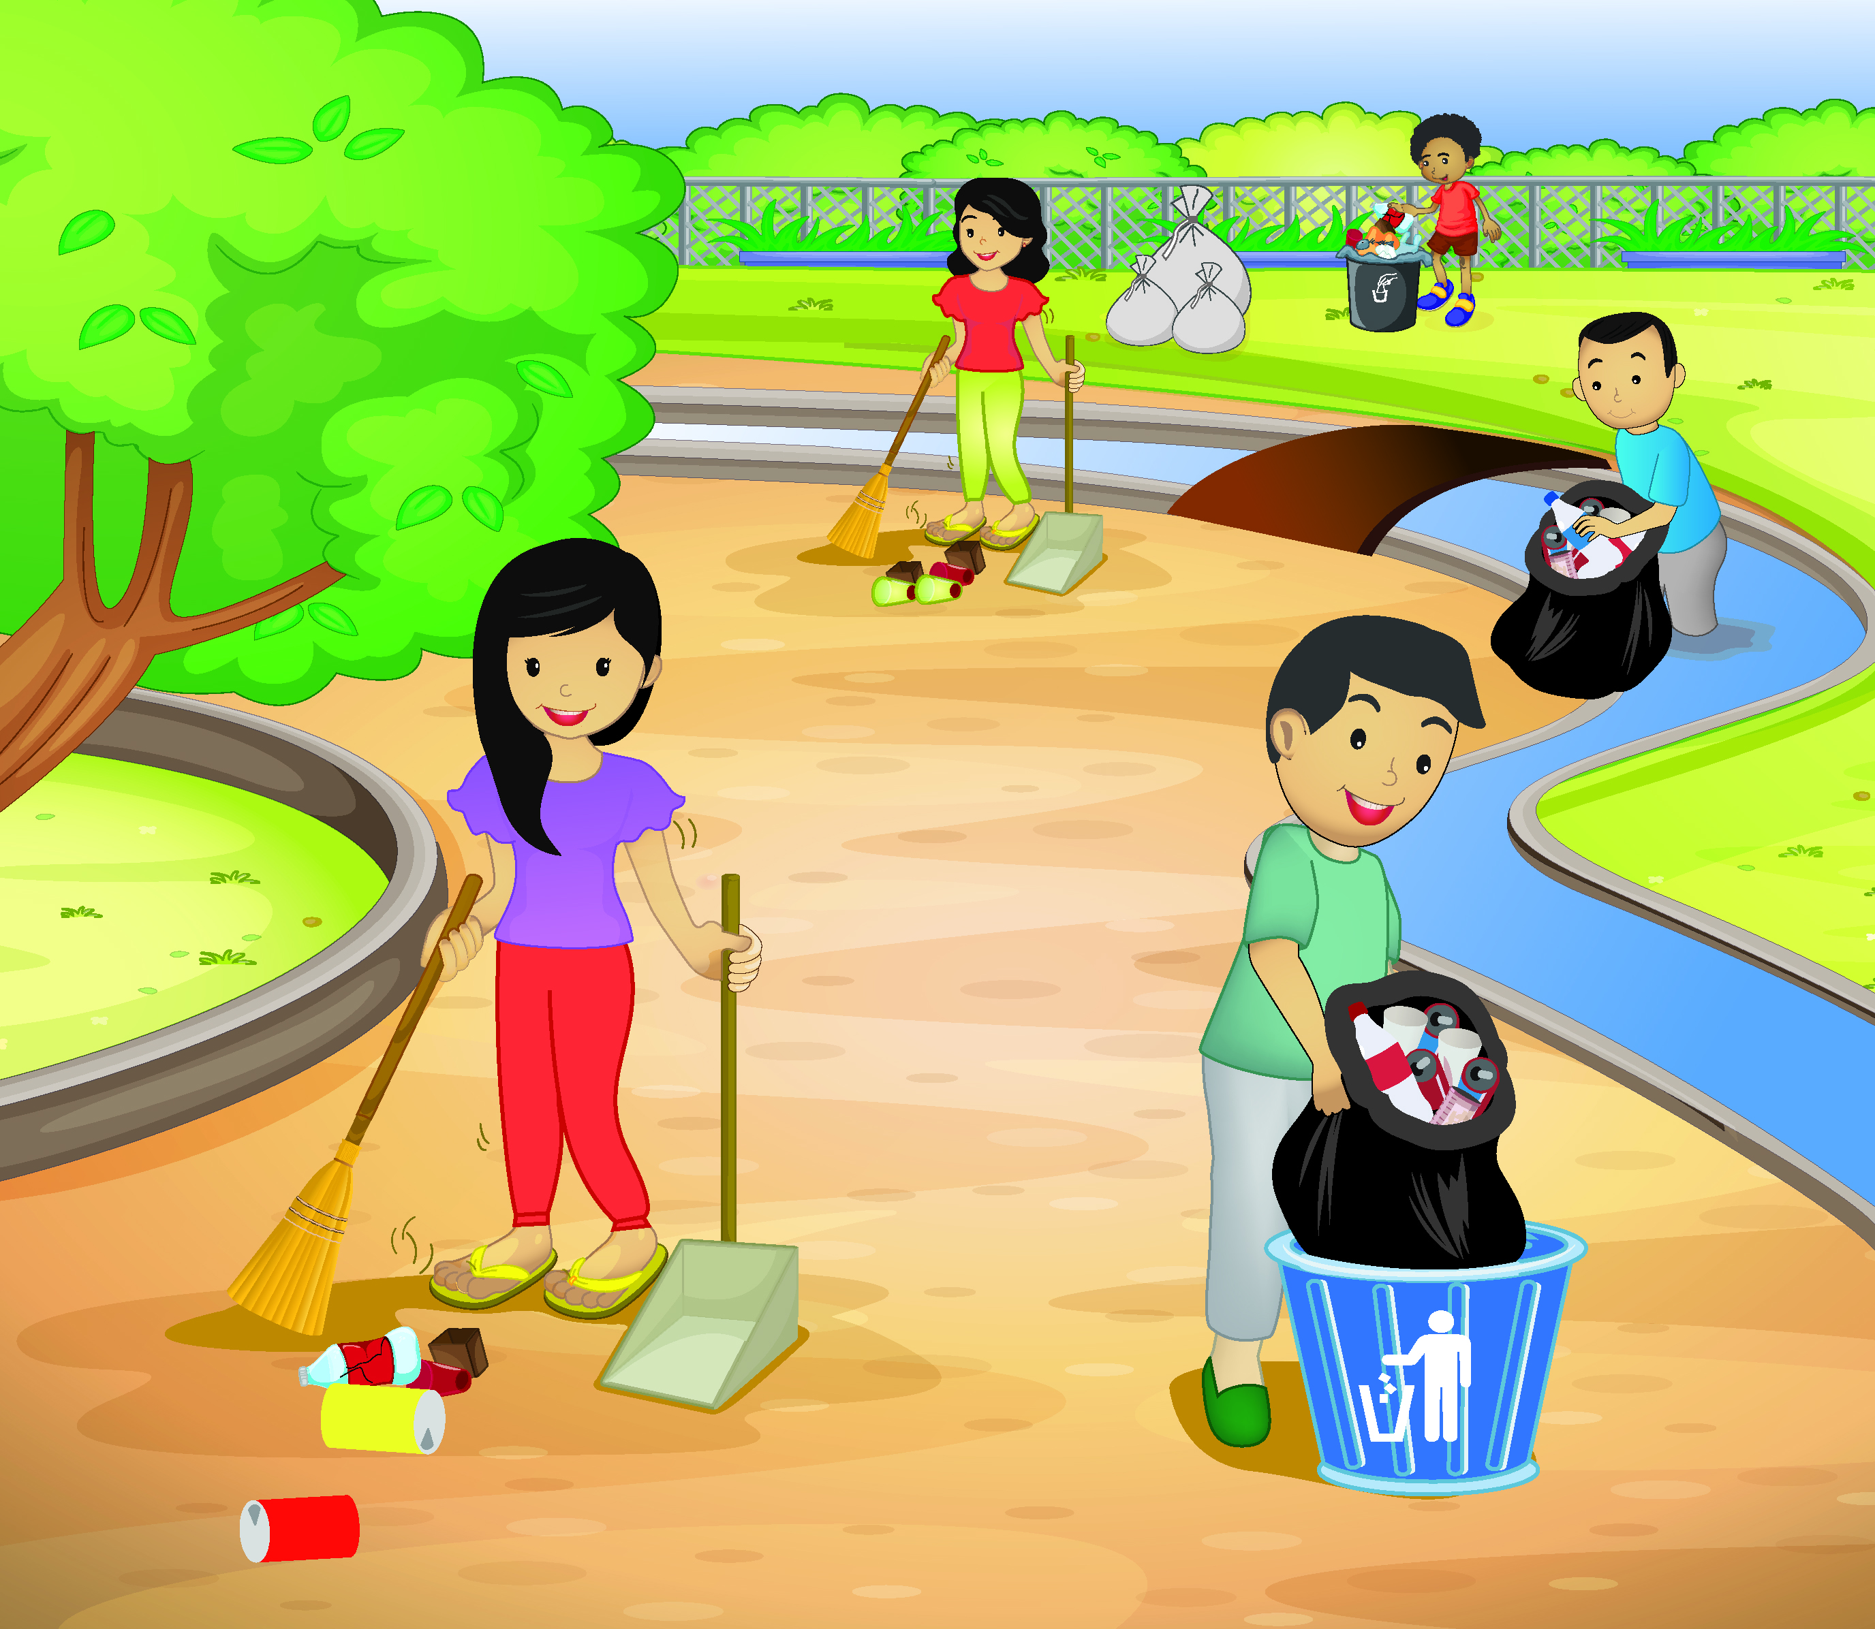
Persatuan dan Kesatuan dalam Kehidupan Sosial Budaya
Pengaruh letak geografis Indonesia turut memengaruhi kehidupan sosial dan budaya masyarakat Indonesia.
Masyarakat Indonesia terdiri atas suku, budaya, agama, dan latar belakang yang berbeda-beda.
Meskipun beraneka ragam, Indonesia tetap merupakan satu kesatuan.

Slide 7
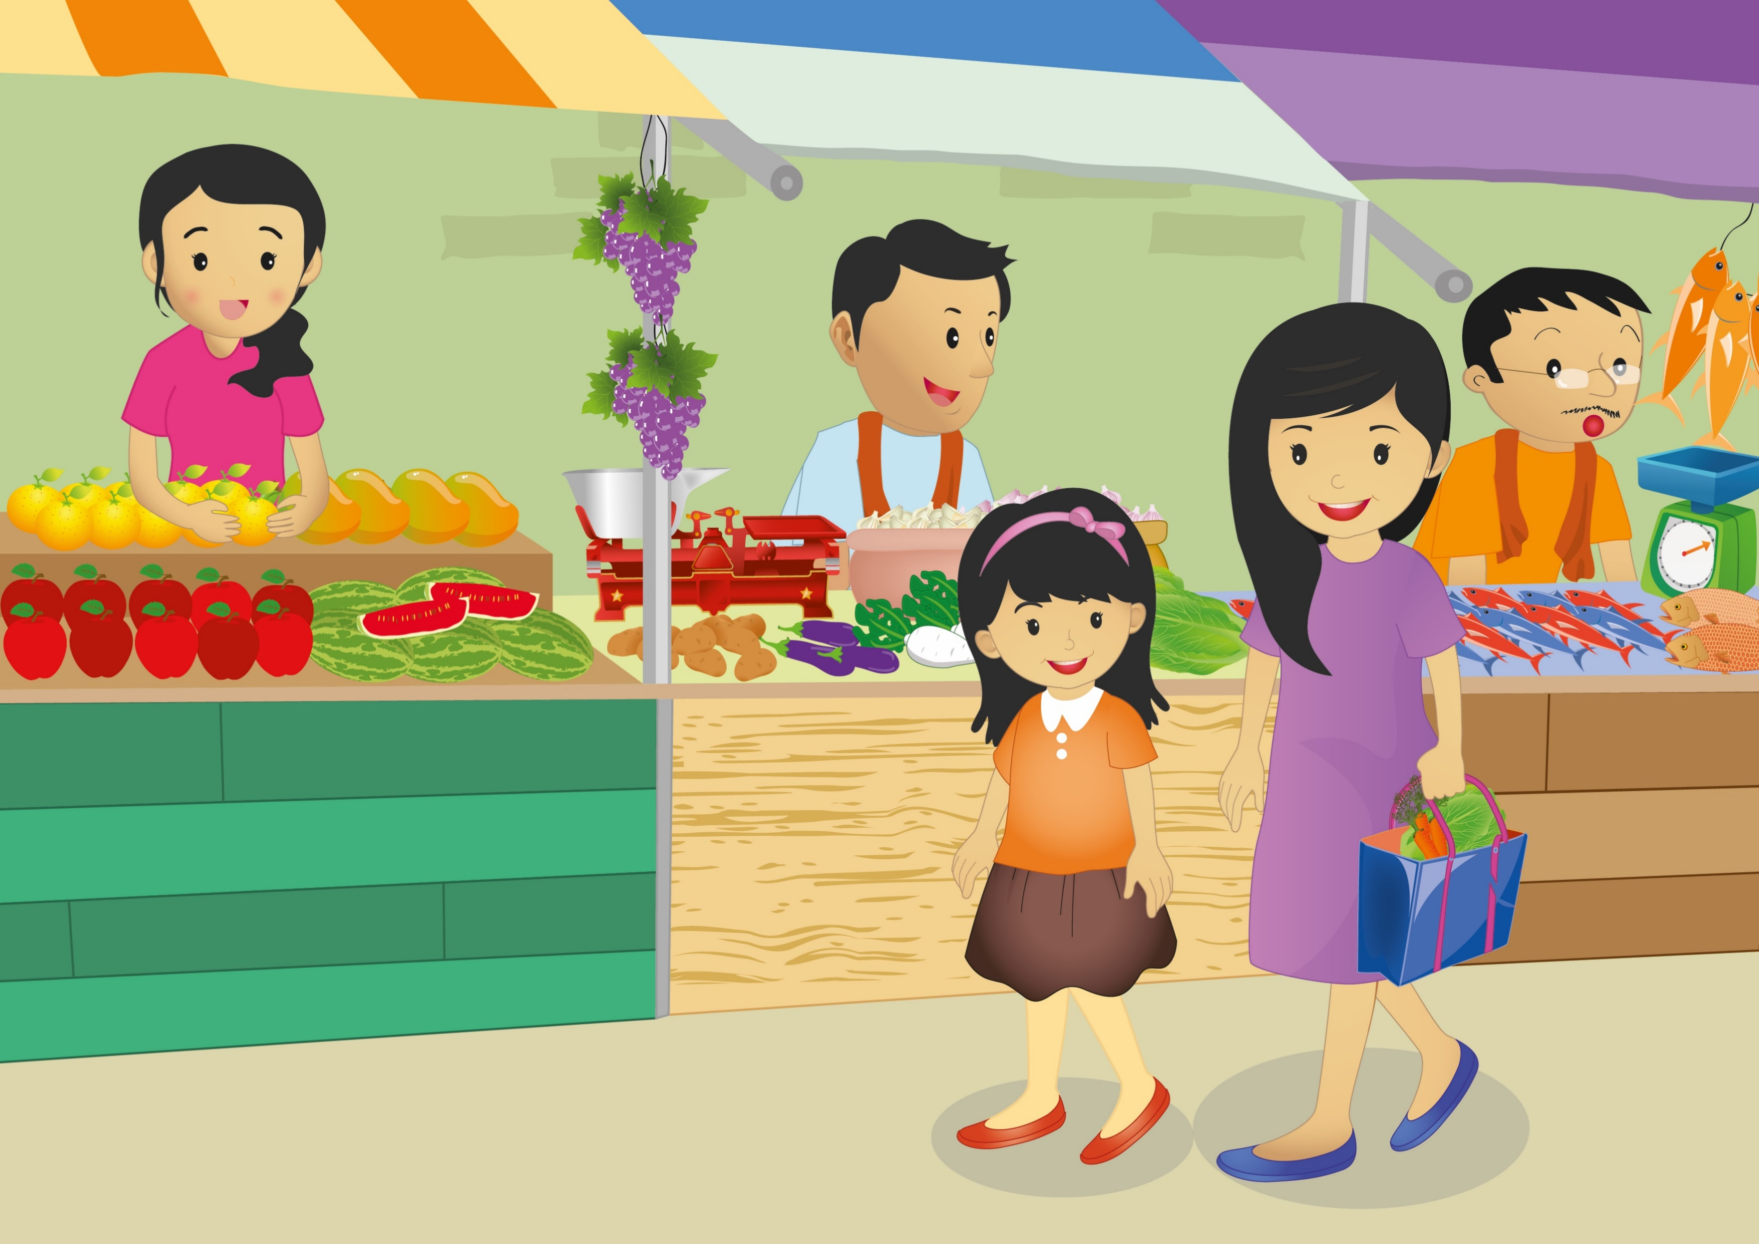
Perbedaan lingkungan geografis menyebabkan kegiatan ekonomi yang beragam.
Keragaman kegiatan ekonomi ini bermanfaat karena masyarakat dapat saling bekerja sama untuk memenuhi kebutuhan mereka.
Pemenuhan kebutuhan pangan memerlukan kerja sama pelaku ekonomi.

Slide 8
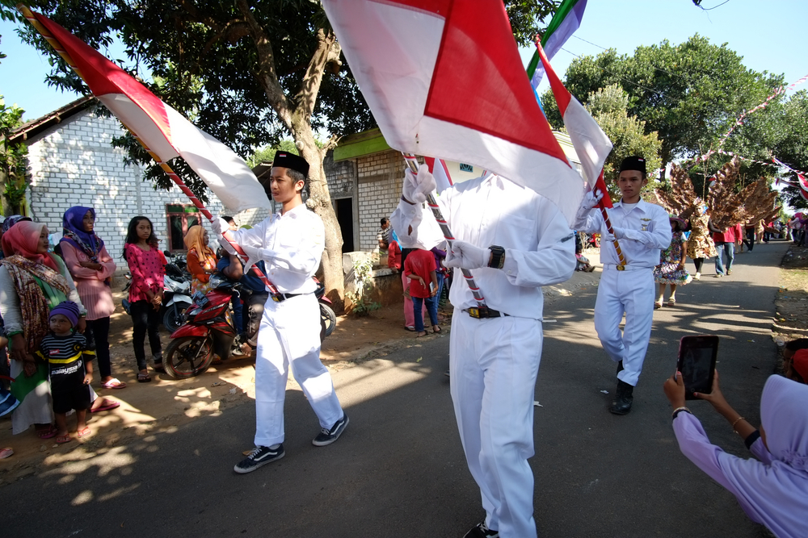
Wawasan Nusantara adalah cara pandang dan sikap bangsa Indonesia terhadap diri dan lingkungannya dengan mengutamakan persatuan dan kesatuan bangsa serta wilayah untuk mencapai tujuan nasional.
Sumber: shutterstock.com
Wawasan Nusantara dapat mempererat rasa persatuan dan kesatuan bangsa Indonesia karena mengutamakan kesatuan wilayah dan menghargai keragaman untuk mencapai tujuan nasional.

Slide 9
TERIMA KASIH SELAMAT BELAJAR & TETAP SEMANGAT
HENI NURHAENI,M.Pd

